Slide 1

PRAY
©2016宗教教育中心

Slide 2
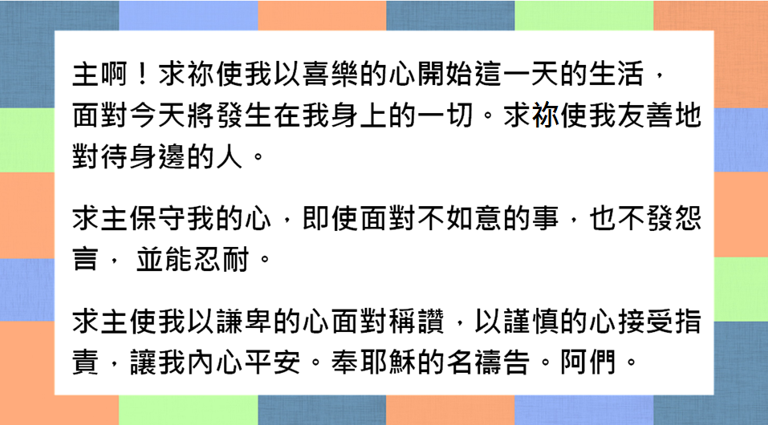
這篇禱文是否包含了「PRAY」的四個重點呢？
©2016宗教教育中心

Slide 3
你認為還可以加入什麼元素？
©2016宗教教育中心

Slide 4
但以理
http://myviewonlife.rerc.org.hk/getfile.php?fid=http://www.youtube.com/watch?v=JE-qAei4tJE&vdoID=JE-qAei4tJE

Slide 5
what if the prayer is not answered?
https://www.youtube.com/watch?v=lO77duLURjo
http://myviewonlife.rerc.org.hk/getfile.php?fid=http://www.youtube.com/watch?v=hovG7UVpyMQ&vdoID=hovG7UVpyMQ

